Slide 1
Parallel Computer Architecture
并行计算机体系结构
Lecture 14

Slide 2
Overview
Review of Lec13
单一系统映象
作业管理

Slide 3
基本概念
机群是一组独立的计算机（节点）的集合体，通常有以下特征：
  机群的各节点都是一个完整的系统：工作站，PC机或SMP机器；
  互连网络通常使用商品化网络，如以太网、FDDI、ATM等；
  网络接口与节点的I/O总线松耦合相连；
  各节点通常有一个本地磁盘；
  各节点有自己的完整的操作系统。
  各节点除了可以作为一个单一的计算资源供交互式用户使用外，还可以协同工作并表现为一个单一的、集中的计算资源供并行计算任务使用。
机群与分布式系统的区别：
  机群继承了分布式系统的大部分知识
  分布式系统通常是一个计算机的动物园，具有许多不同种类的计算机
  机群通常是同构，耦合度较紧密，节点间互为信任关系

Slide 4
机群的体系结构
并行程序
并行编程环境
(PVM、MPI、Java)
串行应用
机群中间层
（单一系统映像和可用性低层结构）
操作
系统
操作
系统
操作
系统
操作
系统
操作
系统
节点
节点
节点
节点
节点
高速互连网络

Slide 5
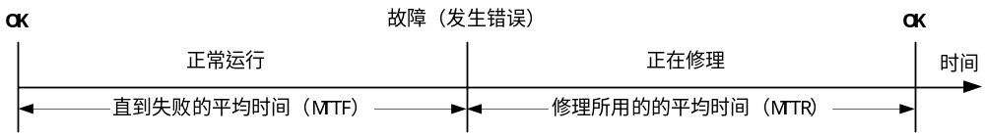
可用性概念
系统RAS性能：
  可靠性（Reliability）：在没有故障的情况下一个系统能工作多长时间，表示为直到发生故障时的平均时间MTTF（Mean Time To Fail）
  可用性（Availability）：一个系统可以为用户所使用时间的百分比，即正常运行时间的百分比，可定义为MTTF/(MTTF+MTTR) ；
  可维护性（Serviceability）：指系统是否易于维护，表示为修复的平均时间MTTR（Mean Time To Repair） 。
一个计算机系统 的“运行-修复”周期

Slide 6
可用性技术
提高系统可用性的基本方法有两种：
  增加MTTF：要求增加系统的可靠性，现在工作站的MTTF范围从几百小时到几千小时。多节点机群的MTTF低于单个工作站（因此机群可靠性低）。然而，要进一步提高MTTF非常困难且花费很大。
  减少MTTR
分隔的冗余设备：当主组件失效时，由辅组件承担其提供的服务，主组件和辅组件必须隔离开，以避免它们因为同一原因失效；
  通过对电源、风扇、处理器、存储器、磁盘、I/O设备、网络及操作系统设置冗余部件，可获得高可用性。
  冗余部件的组织方式
    热备用：一个冗余备用部件处于备用状态，主要部件发生故障，备用部件迅速替代。
    相互替代：所有部件都是主要部件，一个出现故障，任务重新分配给其他部件。
    容错：N个部件仅提供一个部件的性能。

Slide 7
故障屏蔽（Failover）
当一组件发生故障时，故障屏蔽技术能允许系统的剩余部分承担故障组件的职责。包括错误检测、诊断、故障通知和故障恢复功能。
错误检测机制：用软件或硬件检测出错误的发生
  错误覆盖范围：被检出的错误百分比
  检测延迟：检测所花费的时间
诊断：确定并区分错误的类型。如短暂的硬件问题或软件缺陷，那么节点重启后可以重新回归机群；如果是永久的硬件问题，那就只能更换了。
恢复：向后或向前恢复

Slide 8
故障恢复
故障恢复有向后恢复和向前恢复两种方案。
  向后恢复：进程周期性地将一个一致的状态（叫检查点）保存至稳定的外存中，在发生失效后，系统重配置以隔离失效组件，恢复至前一个检查点以继续正常操作，这也称为回卷。
  向前恢复：如果执行时间很关键，例如在实时系统中，不可能容许回卷时间，则此时系统不回卷至前一个检查点，而是利用失效诊断信息重建一个有效的系统状态 。

Slide 9
向前恢复
回卷的前瞻性运行：
  一个任务的初始拷贝由不同的处理器来运行，这些版本的结果在检查点进行表决（或比较），
  如果表决结果是成功的，则我们可以获得一个储存在稳定存储器中的正确结果。随后继续在该正确的结果上运行。
  如果表决结果失败，那么继续基于每个结果继续执行，同时在后备处理器上进行一次回卷执行，目的是获得正确的结果。随后我们只在稳定存储器上保存在正确的结果上的继续执行的结果。
X
Ii
Ii+1
Ii+2
Y
S
Ii
Ii+1
验证间隔1
验证间隔2
为什么需要验证间隔2？怎样可以不要？
Notes:
Jie Wu的分布式系统设计

Slide 10
检查点方法
每个进程都定期在稳定存储器中对状态设置检查点，假设它们都是独立进行的，称为局部状态
一个全局状态的定义是一系列局部状态的集合。
两种不好的全局状态：
  丢失的消息：进程Pi的状态显示它给进程Pj发送了消息m，但是进程Pj并没有关于这个消息的记录。
  孤儿消息：进程Pj的状态显示了它收到了一个来自进程Pi的消息m，但是进程Pi的状态显示它从来没有先Pj发送过m。
当前检查点
Pi
m
Pj
当前检查点
当前检查点
Pi
m
Pj
当前检查点

Slide 11
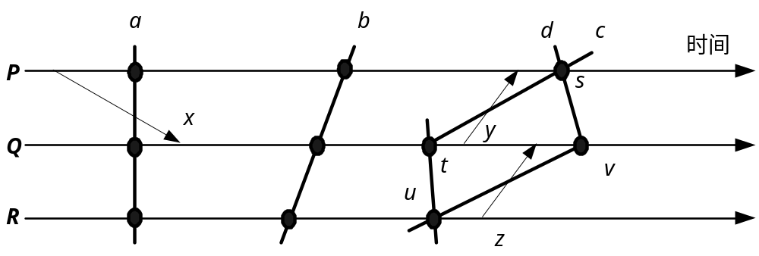
一致检查点
一致快照：在该检查点集合中包括一系列没有孤儿消息的局部检查点。
Strongly一致的检查点：没有孤儿和丢失的消息的局部检查点集合。这些检查点的中间时段，进程间没有信息流动
在上图中，指的是没有箭头从右到左穿过快照线。可以看出，快照a是一致的，因为箭头x从左到右穿过快照线；而快照c是不一致的，因为箭头y从右到左穿过快照线。
如果每个进程都在发送了一个消息后生成一个检查点，那么最近的检查点集合将永远是一致的。
可用时钟向量来检测检查点是否一致。（一个检查点集合是一致的，当且仅当不存在i和j满足LCi<=LCj。）

Slide 12
独立检查点操作
系统中的每个进程单独决定何时保存自己的状态。
  主要优点：较低的系统开销，因为没有进程之间的协同。另外进程自行决定检查点也减少了不必要的保存。
  主要缺点是多米诺效应，可能造成大量工作的浪费。
  多米诺效应：如图所示，假定系统发生故障，进程P回卷到它的局部检查点e，接下来它需要通过通信z从进程Q获得一个重发消息。为完成这个任务，进程Q必须回卷到检查点d。现在Q又需要通过通信y从进程P获得一个消息。因此，进程P必须回卷到检查点c。最后，进程P和Q要回卷到初始状态a和b，也就是说在这种情况下检查点操作毫无用处。
P
a
c
w
x
e
y
z
Q
b
d
f
故障

Slide 13
协同式的检查点
协同式的检查点恢复技术：
  进程协调它们的保存动作，形成一个全局上一致的状态。
  优点：不会出现多米诺现象，因为进程总是恢复到最近保存的一致状态。存储方面的开销减少了。
  缺点：牺牲了进程保存检查点的自主性。带来了消息传递的开销。很难使所有的进程同时设置检查点。
  不一定需要所有的进程参与。
实现协同方式的检查点方法：
  阻塞式方法：在检查点协议执行之前，阻塞所有进程间的通信。检查点的发起者发出一个检查点记录请求，所有进程收到请求后完成记录操作，并告知发起者。最后发起者收到所有进程的完成通告，再通知所有进程重新开始执行正常操作。
  非阻塞方法：在发送方检查点之后发送第一条消息之前先产生一个”要求检查点”的请求，强迫接收方产生一个检查点。

Slide 14
基于日志的回滚恢复方法
基于日志的方法不仅保存检查点，而且把非事先决定的消息事件记录下来。在恢复时，这些日志可以用来完全重现进程的执行状态。分成三个小类别：
  悲观的记录方法：悲观的估计，采用同步纪录，开销大，恢复简单
  乐观的记录方法：乐观的估计，采用异步纪录，性能好，可能无法恢复
  因果记录方法：乐观的性能，悲观的稳定，但复杂的协议
被动记录
主动记录
接收者日志
发送者日志

Slide 15
Overview
Review of Lec13
单一系统映象
作业管理

Slide 16
单一系统映像
单一系统映像SSI（Single System Image）：
是由软件或硬件创建的，使分散的资源集合起来作为一个统一的、更强大的资源使用。
含义：
  单一系统：用户把整个机群视为一个单一的系统来使用；
  单一控制：系统管理员可从一个单一的控制点配置机群的所有软硬件组件；
  对称性：用户可以从任一个节点上获得机群服务；
  位置透明：用户不用了解真正执行服务的物理设备的位置。

Slide 17
单一系统映像优点
终端用户不需要了解应用在哪些节点上运行；
操作员不需要了解资源所在地位置；
降低了操作员错误带来的风险，表现出更高的可靠性和可用性；
可以灵活的采用集中式或分布式的管理和控制，避免了对系统管理员的高要求；
大大的简化了系统的管理，一条命令就可以对分布在系统中的多个资源进行操作；
提供了位置独立的消息通信

Slide 18
单一系统映像的层次
单一系统映像的服务可以由以下一个或多个层次提供：
  硬件层：例如，Digital的内存通道和硬件DSM在硬件层次提供了单一系统映像，使用户可以把机群看成一个具有共享内存的系统。
  操作系统核心或胶合（Gluing）层：
    一个机群范围的完全的单一系统映像必须使得系统中所有的物理资源和核心资源对于所有节点都是可见和可访问的。
    完全的单一系统映像可以通过核心层获得，各个节点的操作系统核心协作，使得所有节点的核心界面表现为同一视图。
    已有的应用和程序不需进行修改就可以在新环境下运行，可在任意节点上运行，也可以进行进程迁移以实现负载平衡。
    当前大部分支持单一系统映像的操作系统是在已有操作系统之上的一个层次，负责全局的资源分配。更易于移植，并能较好的跟踪软件的升级以减少开发费用， 如SCO UnixWare和Sun Solaris MC。
  应用和子系统层：
    应用层的单一系统映像是终端用户所见的层次。例如，一个机群管理工具提供了管理和控制机群的单一系统映像的入口点。
    子系统则提供了一种构建易用高效机群系统的软件手段。如文件子系统提供的单一系统映像保证了机群中各节点对数据有一个统一的视图。

Slide 19
单一系统映像关键服务
单一入口点（Single Point of Entry）：
  机群作为一个单一的系统进行登录（如telnet dawning.ustc.edu.cn），而不是象分布式系统中那样需要登录到各个节点(如telnet node1.dawning.ustc.edu.cn)。
  可能有多个物理主机节点来负责用户的登录事务，系统透明地把用户的登录和连接请求分布到不同的物理客户以平衡负载。
  解决问题：
    用户宿主目录的存放位置
    对用户登录的认证
    对用户建立多个连接的管理
    主机节点发生故障时的处理方案
  例：可使用一个负载平衡的域名服务器实现单一入口点，DNS将符号名翻译为机群中有最小负载的主机节点的IP地址。
  宿主目录可保存在机群中某一个稳定存储器中，问题是访问宿主目录成了远程操作；在每个节点上都保存一个拷贝，问题是存储空间太大还有一致性的维护。

Slide 20
单一文件层次（Single File Hierarchy）：
  用户所见的文件系统是一个单一的文件和目录层次结构，透明地将本地磁盘、全局磁盘和其他文件设备结合起来。从而，所有用户将他们需要的文件存在root下的某些子目录中，并可通过一般的Unix调用使用这些文件。
  例：在一个Unix机群中的单一文件层次结构
    一些常用的系统目录，如/usr和/usr/local等
    用户的宿主目录~/.，该目录对应一个小的磁盘定额，保存的用户的代码文件
    一个全局目录如/scratch，较大的磁盘定额，由所有用户和所有进程共享，
    进程还可访问本地磁盘上的一个特别目录，如/localscratch，容量中等，但在远程节点的/localscratch目录进程用普通的操作不可见。
  关键问题：
    全局存储器的组织：
      只有一个文件服务器（如RAID)，简单，瓶颈单点故障
      将所有节点中的本地磁盘组织起来构成全局存储器
    一个具有单一系统映像特点的机群文件系统应该维护Unix语义，即每个文件操作应该是一个满足ACID属性的事务；但当前一些分布式文件系统没有完全实现unix语义。

Slide 21
几种单一文件层次
NFS(Network File System) : Sun开发
  将远程节点上的文件系统mount 到单一层次结构，
  进程发出文件操作时，NFS将其转化为RPC传递给远程节点
  远程节点完成后，通过RPC传回。
  扩展性不好
AFS（Andrew File System):
  扩展性好，可跨越洲
  将大型分布式文件系统分解成段的层次结构，每段有它自己的文件服务器
  完成广泛的高速缓存并使用一个状态协议，将由服务器完成的功能分配给客户机完成，减少了负载
Solaris MC
  基于Vnode接口

Slide 22
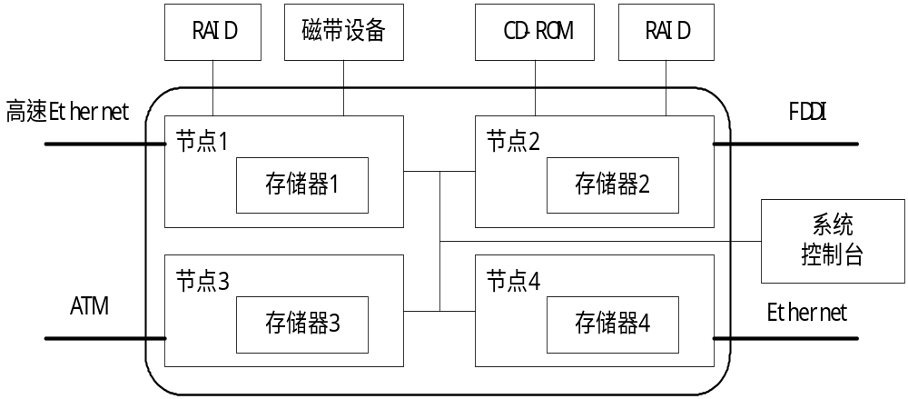
单一I/O
单一输入/输出：假设下图机群作为Web服务器，Web信息数据库分布在两个RAID中。为处理来自于4个网络连接的Web请求，每个节点都要启动httpd守护进程。单一输入/输出意味着任何节点均可访问这两个RAID和和其他I/O设备。

Slide 23
其它单一服务
单一管理和控制点（Single Point of Management and Control）：整个机群可以从一个单一的节点对整个机群或某一单独的节点进行管理和控制，很多机群是通过一个连到所有节点的系统终端实现这种控制的。
单一网络（Single Networking）：任一节点能访问机群中的任一网络连接。如上图，机群中任何节点上的进程可以使用任何网络，就好象它们挂接在本地节点上。整个机群看起来就好象是一个连接4个网络大工作站。
单一存储空间（Single Memory Space）：将机群中分布于各节点上的本地存储器实现为一个大的、集中式的存储器。现在有很多实现单一存储空间的研究，如软件DSM，或者使编译器具有把应用的数据结构分布到多个节点上的功能。假设上图中每个节点的存储空间为256MB，则实现单一存储空间后，使用机群就好象有1GB的集中存储器。

Slide 24
其它单一服务（续）
单一作业管理系统（Single Job Management System）：用户可以透明地从任一节点提交一项作业，作业可以调度为以批处理、交互或并行的模式运行。如LSF和CONDINE。
单一用户界面（Single User Interface）：用户可以通过一个单一的GUI使用机群。该界面应该具有类似工作站界面的风格（如Solaris OpenWin或Windowns NT GUI）；较好的方向是web技术。
单一进程空间：所有的用户进程，不管它们驻留在哪个节点上，都属于一个单一的进程空间，并且共享一个统一的进程识别方案。在任何一个节点上的进程可以在其他远程节点上创建进程（如：通过Unix的fork）或与其他远程节点上的进程进行通信（如通过信号、管道等）

Slide 25
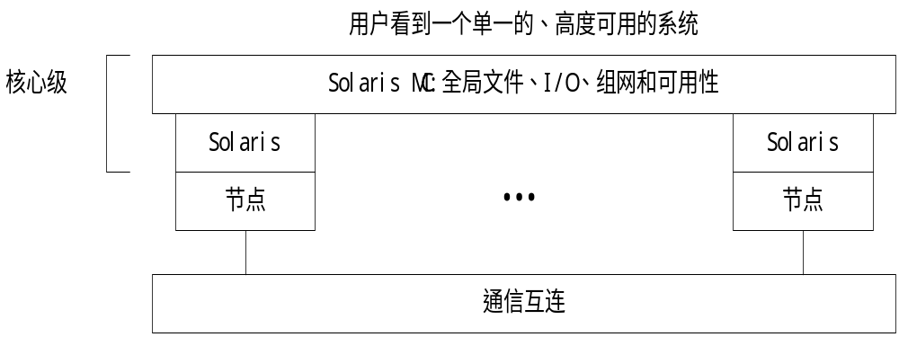
Solaris MC中的单一系统映像
Solaris MC（Multicomputer）是由Sun Microsystems开发的，它是对单节点的Solaris内核的扩展。每个节点是运行Solaris操作系统的Sun工作站。
Solaris MC是在内核层实现，主要提供单一系统映像和高可用性。它实现了单一文件层次结构、单一进程空间、单一网络和单一I/O空间

Slide 26
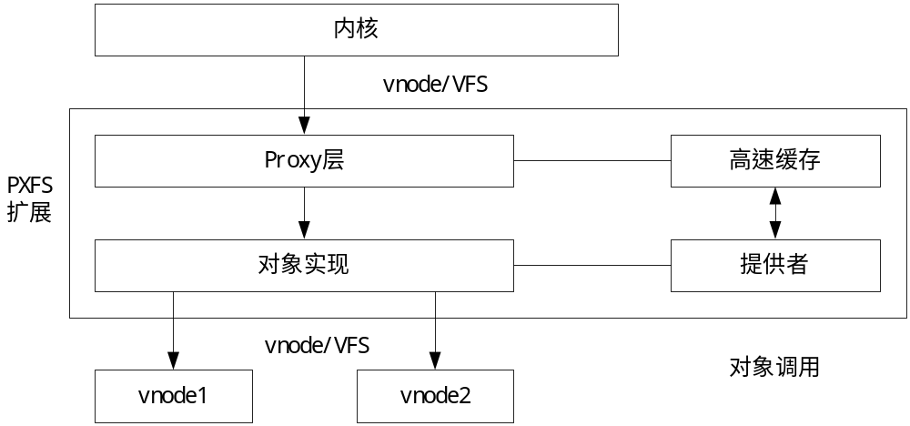
单一文件层次
Solaris MC使用了一个叫PXFS（Proxy File System）的全局文件系统。PXFS文件系统的主要特点包括：单一系统映像、一致的语义及高性能。

Slide 27
PXFS
Proxy文件系统：
  文件访问相对于进程和文件位置是透明的。任何进程可使用相同的路径名访问任何节点中的任何文件。
  PXFS通过在VFS/vnode接口上截取文件访问操作实现了单一系统映像（近代的Unix系统（包括Solaris）通过一个虚拟文件系统（VFS）接口来执行文件操作）。不需要修改Solaris的内核或文件系统。
  在机群中，当一个客户节点执行一个VFS/vnode操作时，Solaris MC的Proxy层首先将VFS/vnode操作转换成一个对象请求，该对象请求会被送到文件所驻留的那个节点上（服务器节点）；然后被调用的对象在服务器节点的Solaris文件系统上执行一个本地VFS/vnode操作。
文件高速缓存：
  为了提高性能，PXFS在客户机上使用高速缓存以减少对远地对象的请求。在客户机上有一个高速缓存对象，用来管理那些被缓存的数据；在服务器上也有一个高速缓存对象，用来维护文件的语义一致性。
  PXFS使用一个基于令牌的一致性协议，允许一个页面可由多个节点以只读的方式，或由一个节点以读/写的方式进行高速缓存。如果某个进程要写一个共享页面，它必须先得到令牌。如果这个被修改过的页要移到其他节点上，首先要将它写入到服务器节点中的稳定外存中，以避免页中已修改过的数据丢失。
Notes:
在VFS接口上，vnode是普通数据和代码文件以及其他特殊文件如目录、符号链接、特殊设备流和交换文件等的一个抽象总称。在工作站中，Solaris核心通过VFS/vnode操作来访问文件。
在任何时刻，一个文件的各页驻留在服务器节点的稳定外存中，同时还驻留在一个或多个客户机节点的高速缓存中。PXFS还有一个用来实现零拷贝的“bulkio”对象处理程序，以进行节点间的大块数据传输。

Slide 28
单一进程空间
Solaris MC提供了一个单一进程空间。
  一个进程可以驻留在任何节点上，但它的所有线程均必须驻留在同一个节点上。通过一个全局进程标识符（pid）来定位系统所有进程，pid的前几位按照进程的宿主节点的节点号来编码，宿主节点是进程生成时所在的节点。
  一个进程可以迁移到其他节点上，但在它的宿主节点中总记录有进程的当前位置。当用户或系统欲定位一个进程P时，它先以P的pid在本地高速缓存中查找，如果P没有被缓存，则再到P的宿主节点上去找。
Solaris MC通过在Solaris核心层上面增加一个全局进程层以实现单一进程空间，每个节点有一个节点管理程序，每个本地进程有一个虚拟进程（vproc）对象，vproc保留每个进程的父进程和子进程的信息。

Slide 29
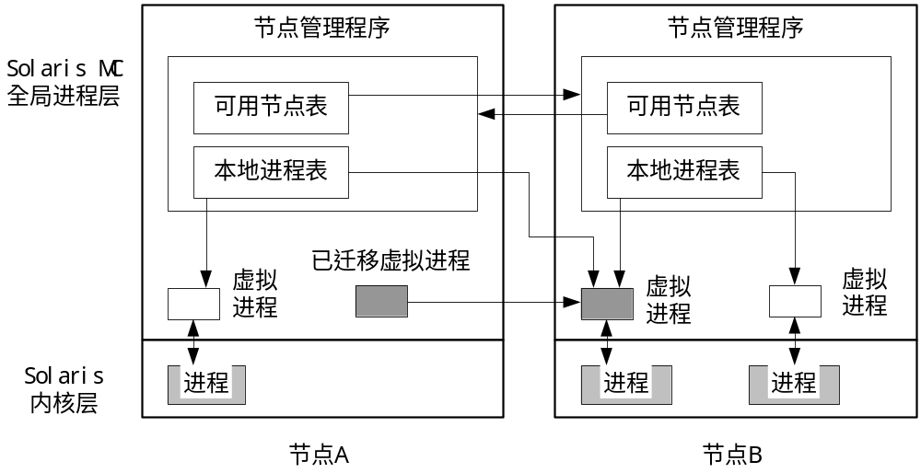
节点管理
节点管理程序有可用节点表和本地进程表两个表。本地进程表中包含已迁移进程的记录。当一个进程迁移到另一个节点上时，它对应的影子vproc（虚拟进程）仍然驻留在宿主节点上。影子vproc（虚拟进程）所接收的操作则被转发到该进程目前驻留的节点上。
为了实现全局进程管理还要做一些其他工作。
Notes:
例如，所有与进程相关的系统调用（如Unix命令PS）要重新向全局进程层发送；为了调用全局层（表示要修改内核），要在Solaris内核中加入一些异常分支（hook）指令；不同节点的全局层要通过IDL接口进行通信，使局部的/proc文件系统被合并成为一个全局/proc，这样Unix操作（如ps）通过寻找一个全局/proc就可以访问所有节点上的本地/proc。

Slide 30
单一I/O系统映象
一致设备命名：Solaris MC用一致的设备命名来提供单一的I/O子系统映象。
  设备号由设备的节点号、设备类型及部件号构成。
  一个进程可以用这种一致的名字访问任何设备，即使该设备挂在远地节点上使用起来也象在本地节点上。
  设备驱动器是可以动态装入和配置的。它们的配置通过一个分布式设备服务器保持一致，当一个新设备加到机群中某个节点上时，会通知这个分布式设备服务器。当任何节点上的某个进程调用一个设备驱动器时，该驱动器就被安装到这个节点上。Solaris MC已经实现了这个功能，因此所有的Solaris设备驱动器可以不作改变的运行。

Slide 31
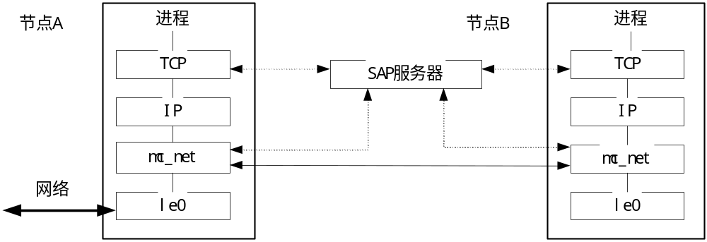
单一网络
Solaris MC保证任何进程可以使用任何网络设备，就好象这些网络设备与本地节点挂接一样。所有进程从任何节点上看到的网络都是一样的。
  如图所示，网络在物理上仅通过网络设备le0与节点A相连。然而，在节点B上的进程可以使用le0来访问网络，就好象网路在物理上与节点B相连。假定进程要发出一条消息，则可以由以下步骤来完成：①所有协议（如TCP/IP）处理由本地节点（如节点B）来完成，这样可防止节点A成为瓶颈；②节点B的mc_net模块找出le0的位置，并将消息包发送给A的mc_net；③节点A的mc_net执行局部网络操作，将消息包发向物理网络。

Slide 32
Overview
Review of Lec13
单一系统映象
作业管理

Slide 33
作业管理
作业管理等同于工作负载管理、负载共享或负载管理
在多用户的大型机（Mainframe）中，批作业控制在操作系统之外实现
  允许通过管理实现结构化的资源利用计划和控制；
  以一种抽象的、透明的、易于理解和易于使用的方式向用户提供了计算资源。
机群作业管理的特点：
  对异构环境的支持
  批作业支持
  并行支持
  交互支持
  检查点和进程迁移
  负载平衡

Slide 34
作业管理系统
作业管理系统包含三部分：
  用户服务器：用户提交作业到队列，管理队列。
  任务调度器：执行任务的调度和排列
  资源管理器：分配和监测资源，施行调度策略。
JMS功能分布，管理集中。
  所有配置和日志文件应该维护在一个单一位置。
  提供单一用户接口使用JMS
JMS动态对机群进行重新配置
用户或管理员可以干净地挂起或终止任何作业。
Notes:
，；JMS也应该在最小影响运行任务的条件下，动态重配置机群；管理员的开始脚本（结束脚本）应该能在任务运行之前（后）运行；用户能干净地中止自己的任务

Slide 35
作业类型
串行作业：在单节点上运行；
并行作业：同时在多个节点上运行；
交互作业：需要与用户进行交互，要求快速的周转时间，其输入/输出直接指向终端设备，这些工作一般不需要大量资源，用户可以期望它们迅速得到执行而不必放入队列中；
批处理作业：通常需要较多的资源，如大量的内存和较长的CPU时间，但不需要迅速的反应。
外部作业（Foreign Job）：不提交给JMS的作业。相对于机群作业而言，外部作业需要快速的反应时间。

Slide 36
机群工作负载的特征
Berkeley NOW项目得到工作负载的特征：
  约一半并行作业在正常工作时间提交；
  大约80%的并行作业运行时间少于3分钟；
  运行时间多于90分钟的并行作业占用了整个系统多于50%的运行时间
  60%~70%的工作站在任何时候都能用于运行并行作业，即使是在白天的使用高峰期；
  在一台工作站上，有53%的空闲周期期时间不到3分钟，但95%的空闲时间是在超过或等于10分钟的时间段中花掉的；
  2:1规则：通过使用合适的JMS软件，一个64台工作站的机群除了运行原来的串行工作负载外，还可以维持一个32节点的并行工作负载。

Slide 37
作业调度
问题 | 方案 | 主要问题
作业优先级 | 不可抢占的 | 高优先级作业的延迟
 | 可抢占的 | 开销，实现
资源请求 | 静态 | 负载不平衡
 | 动态 | 开销，实现
资源共享 | 独占式 | 利用率低
 | 空间共享 | 分块，大作业
 | 时间共享 | 基于进程的作业控制，现场切换的开销
调度 | 独立调度 | 严重减慢
 | 成组调度 | 难以实现
与外来作业的竞争 | 停留 | 执行外来作业速度减慢
 | 迁移 | 迁移阀值，开销
Notes:
作业根据优先级调度，可以采用静态优先级，根据一个预先确定好的固定方案来确定优先级；也可以采用动态优先级，如在白天给短的交互作业提供高优先级，而在夜间使用平铺（Tiling）技术提高系统的使用率。作业的资源需求可以是动态或静态的，当前广泛使用的是静态方式。例如，一个作业需要的节点数可以是固定的，相同的一些节点在整个生命期内都赋予同一个作业，即使是在空闲时。静态方式降低了机群资源的使用率并强使用户必须进行负载平衡，而且不能处理当所需资源变成无效的情况。动态方式允许作业在执行期间请求或释放一个节点，但它难以实现，需要运行作业和JMS之间的协调

Slide 38
机群节点共享方式
独占模式：任一时候只有一个作业在机群上运行。
空间共享模式：多个作业可以同时在不重叠的节点区域（节点组）上运行。
  分块
  大作业
时间共享模式：在专用模式和空间共享模式下，只有一个用户进程分配给一个节点。而在时间共享模式下，多个用户进程可以分配到同一个节点上。
  独立调度：各节点OS进行自己的调度，但这会显著损坏并行作业的性能，因为并行作业的进程间需要交互；
  组调度：将并行作业的所有进程一起调度。成组调度偏差（Gang-Scheduling Skew）；
  与外来（本地）作业竞争
    停留：速度变慢
    迁移
      节点可用性，迁移开销，阀值

Slide 39
作业管理系统综述
表6.2 作业管理系统一览表
JMS名称
非专利软件包
商品化软件
PBS
DQS
LSF
NQE
Connect:Queue
开发商/制造者
NASA
FSU
Platform
Cray
Sterling
平台(Unix)
几个
大多数
大多数
大多数
大多数
并行作业支持
是
是
是
是
是
批处理支持
是
是
是
是
是
交互作业支持
是
是
是
是
否
对工作站拥有者影响
可变
小
有
可变
有
支持负载平衡
是
是
是
是
是
支持进程迁移
否
否
否
否
否
支持检查点操作
否
是
是
否
否
支持作业监视
是
是
是
是
是
支持动态资源管理
是
是
是
是
是
能否挂起/继续作业
可以
可以
可以
可以
不可以
用户接口
命令行
GUI
GUI
GUI, WWW
GUI
容错能力
较少
有
有
部分
有
安全性
Kerboros
Kerboros
Kerboros
US DoD
Unix

Slide 40
典型的JMS
分布式排队系统DQS（Distributed Queuing System）：DQS由Florida州立大学FSU开发和维护。它有一个商业版本叫Codine，由德国的GENIAS GmbH提供。
负载共享程序LSF（Load Sharing Facility）： LSF由加拿大的Platform Computing公司拥有，它可能是使用得最广泛的作业管理系统。
Condor：Condor是由Wisconsin大学开发的一个非专利软件包，它是能利用工作站的空闲周期并支持检查点操作和进程迁移的第一批系统之一。
Connect：Queue： NQS早在80年代由Sterling Software推向市场，NQS成为了一个事实上的JMS标准，现在很多JMS软件包上都标志着兼容NQS，即它们支持NQS命令。商品化的NQS已从Sterling Software发展成Connect：Queue，还有一个非专利NQS。叫作Generic NQS,现由英国的Sheffield大学维护。

Slide 41
负载共享工具LSF（Load-Sharing Facility）
LSF由Platform Computing开发，系由Toronto大学开发的Utopia系统发展而来。
  侧重对并行和串行作业进行作业管理和负载共享。
  支持检查点操作、可用性、负载迁移和单一系统映像。
  高度可扩展的，能支持有几千个节点的机群。
  已在PC、工作站、SMP、IBM SP2的MPP上的各种Unix和Windows/NT平台上得以实现。目前，LSF已扩展到可支持广域网。
应用程序
所有用户程序和命令
实用程序
Lstools
Lsbatch
Lstcsh
Lsmake
PVM
GUI
…
API
LSLIB（负载共享库）
服务器守护进程
LIM
RES
操作系统
Unix平台：AIX，HP-UX，IRIX，Solaris，…

Slide 42
LSF的体系结构
LSF独立于平台，支持大多数Unix平台，使用IP标准进行JMS通信。
机群中的每一个服务器节点上启动两个LSF daemon：
  负载信息管理器LIMs（Load Information Manager），它定期收集和交换负载信息；
  远程执行服务器RES（Remote Execution Server），它为任何任务提供透明的远程执行。
为高级用户提供一个API负载共享库LSLIB（Load Sharing Library）。
支持PVM并计划支持MPI。
提供命令行接口和图形用户接口（GUI）。
用户可通过一组实用程序命令使用LSF的功能。

Slide 43
LSF实用程序
服务器节点指的是可运行LSF作业的节点；客户节点指的是可以初始化和提交LSF作业但不能执行作业的节点。只有在服务器节点上的资源才能共享。服务器节点也能初始化和提交LSF作业。
LSF提供一组工具（lstools）以从LSF获得信息和远程地执行作业：
  Lshosts：列出机群中每个服务器节点的静态资源；
  Lsrun: 可在一个远程节点上执行程序 ,如 ％lsrun -R‘swp＞100’myjob；
  Lsbatch：允许用户通过LSF提交、监控和执行批处理作业；
  Lstcsh：Unix命令解释器tcsh的负载共享版本；
  Lsmake：Unix make实用程序时一个并行版本，如 lsmake mymakefile；

Slide 44
资源信息
每个服务器节点上的LIM负责收集这个节点的静态和动态资源信息：静态资源信息不会随时间而改变，在LIM启动时就可获得；
表6.3 LSF的静态资源一览表
指标
标准
单位
由谁定义
type
节点类型
字符串
配置
cpuf
CPU因子
相对值
配置
maxmem
用户可用最大RAM存储容量
MB
LIM
maxswap
最大可用交换空间
MB
LIM
maxtmp
在/tmp目录下的最大可用空间
MB
LIM
Notes:
静态资源还包括软件的许可证和可用性

Slide 45
动态资源信息
动态资源信息由一个负载向量中的一组负载指标表示之，它随着时间变化，因此LIM要定期进行收集。
表6.4 LSF负载向量中的某些负载指标一览表
指标
测量标准
单位
平均
更新时间间隔（s）
status
节点状态
字符串
N/A
15
R15s
运行队列长度
进程数
15秒
15
ut
CPU利用率
百分比
1分钟
15
pg
分页速率
每秒页数
1分钟
15
ls
登录
用户数
N/A
30
lt
空闲时间
分钟
N/A
30
swp
可用交换空间
MB
N/A
15
mem
可用存储器
MB
N/A
15
tmp
/tmp目录下的可用空间
MB
N/A
120

Slide 46
负载共享策略
LSF采用主LIM+从LIM策略：
  当机群规模小时（例如不超过几十个节点），在几个LIM中选择一个作为主（Master）LIM，其余的作为从（Slave）LIM。从LIM定期向主LIM传递它们的负载向量，主LIM将这些负载向量组成机群的负载矩阵。当节点提交一个LSF作业（如：通过lsrun）时，由主LIM决定在何处执行这个作业 。
  对于较大机群（如有上百个服务器节点），LSF将其分成一些较小的子机群。每个子机群中仍有一个主LIM，这些主LIM互相之间可交换负载信息并共同决策子机群间的负载共享。
  负载分配的开销很小。

Slide 47
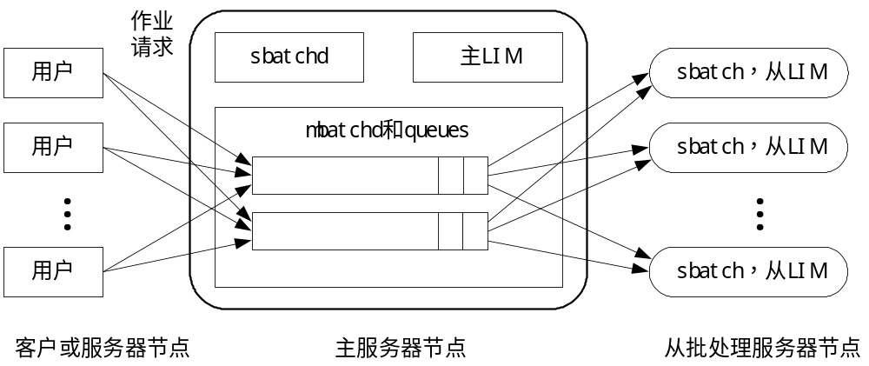
批处理支持
LSF使用一些批处理服务器节点（Batch Server Node）来执行一个批处理作业。
  每个批处理服务器上运行着一个叫作sbatchd的从批处理守护进程（daemon）
  整个机群只有一个叫作mbatchd的主批处理守护进程，它所在的节点上有主LIM在运行。主节点上存有所有批处理作业的队列。所有的批处理作业请求都被送往主批处理守护进程，它负责作业调度并把它们分派到各个从批处理服务器节点上执行。

Slide 48
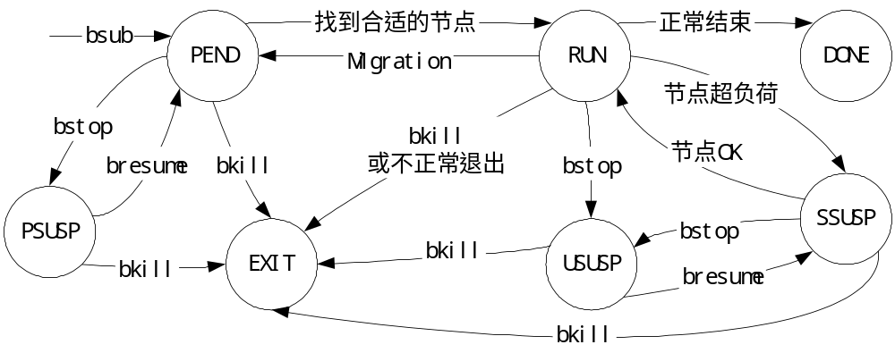
批作业提交
提交LSF作业要通过执行一条bsub命令：bsub –q night -n l0 –i jobin –o jobout -e joberr -R “mem＞20”myjob。
一个LSF批处理作业的生命期：
LSF支持的调度策略
  先来先服务
  公平共享策略先调度那些消耗资源少于其共享资源的作业；
  抢占调度允许抢占队列中的作业能抢占节点内的较低优先级的作业
  独占指作业独用一个节点运行

Slide 49
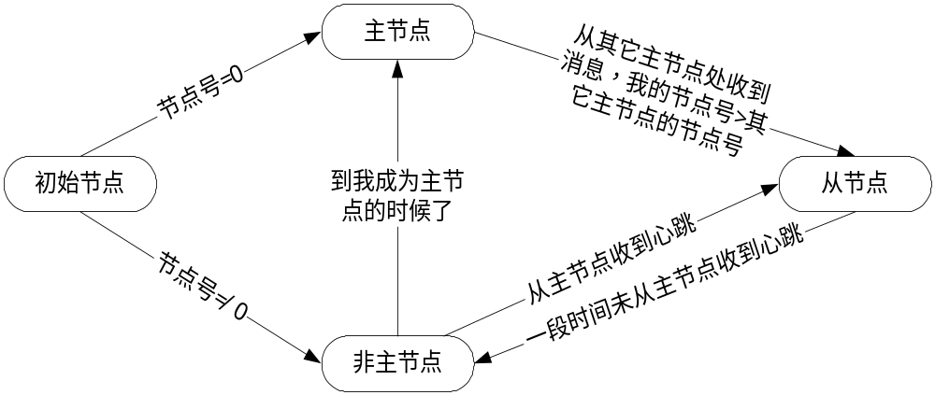
LSF的可用性
只要有一个服务器节点仍可用，LSF机群就还能工作。
  大多为库级的检查点操作
  也有核心级的检查点操作
主节点的选择：

